Slide 1
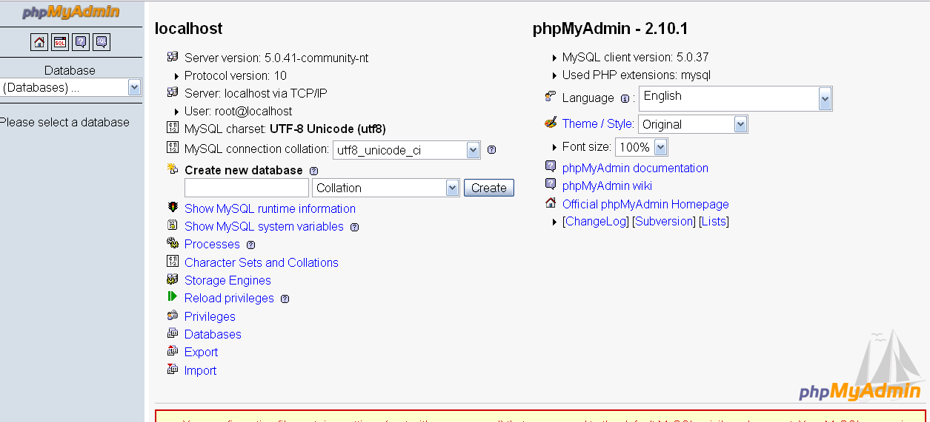
Chương IV. Cơ sở dữ liệu MySQL
Kích chuột vào biểu tượng Wamp chọn phpmyAdmin ta có giao diện sau:

Slide 2
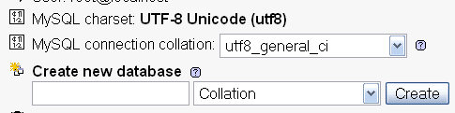
  Tạo cơ sở dữ liệu mới: Thực hiện tạo ngay trên trang chính.
+ Tại mục Mysql Connection collation chọn là : utf8_general_ci
+Tại mục Create new database: gõ tên cơ sở dữ liệu(không dấu)
+Tại collation chon: latin1_swedish_ci.
+Chọn nút Create.

Slide 3
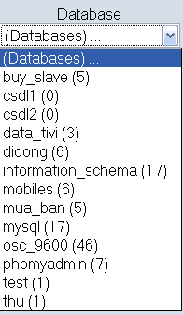
  2. Mở cơ sở dữ liệu đã có: Kích chuột tại mục Database rồi chọn tên cơ sở dữ liệu:
Kích chuột và chọn tên cơ sở dữ liệu.

Slide 4
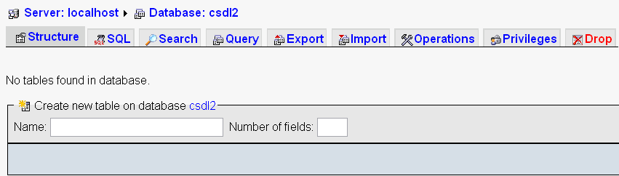
  3. Thành phần:
  +Structure: cấu trúc của cơ sở dữ liệu.
  +SQL: Thực hiện câu lệnh SQL.
  +Search: Tìm kiếm.
  +Query: Tạo Query.
  +Export, Import: xuất nhập dữ liệu
  +….

Slide 5
  4. Tạo bảng:
  +Gõ vào tên bảng tại mục: Create new table on database…:
  +Nhập vào số trường của bảng tại mục: Number of fields.
  +Nhấn Enter hoặc chọn nút Go.

Slide 6
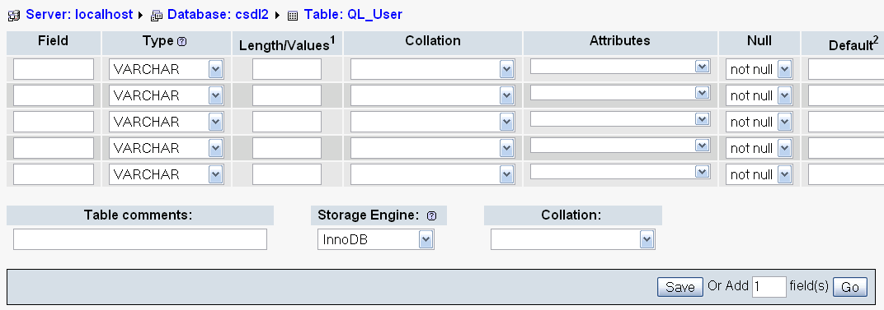
  Tạo bảng:
  +Field: gõ tên trường.
  +Type: chọn kiểu dữ liệu cho trường.
  +Length/Values: gõ độ rộng.
  +Collation: kiểu dữ liệu hiển thị.
  +null: cho phép bỏ trống hay không cho phép bỏ trống.
  +Default: giá trị mặc định.
  +Extra: trường tự tăng.
  +Primary: trường khóa….

Slide 7
  Tạo bảng:
  +Lưu lại cấu trúc bảng: Nhấn nút Save.
  +Thêm trường mới: Gõ vào mục Add nhấn nút Go.

Slide 8
  Các kiểu dữ liệu trong cơ sở dữ liệu Mysql.
Loại | Range | Bytes | Diễn giải
tinyint | -127->128 hay 0..255 | 1 | Số nguyên rất nhỏ
smallint | -32768..32767 hay 0...65535 | 2 | Số nguyên nhỏ
Mediumint |  | 3 | Số nguyên vừa
int |  | 4 | Số nguyên
bigint |  | 8 | Số nguyên lớn.
float float(M,D) |  | 4 | Số thập phân dạng single hay double.
double |  | 8 | Số thập phân dạng double

Slide 9
  Các kiểu dữ liệu trong cơ sở dữ liệu Mysql.
Loại | Range | Diễn giải
date | 1000-01-01 | Date trình bày dưới dạng yyyy-mm-dd
time | 00:00:00 ;23:59:59 | Time trình bày dưới dạng hh:mm:ss
datetime | 1000-01-01 00:00:00 | Trình bày dưới dạng yyyy-mm-dd hh:mm:ss
timestamp[(M)] | 1970-01-01 | Giống trên
year(2|4) | 1970-2069 | Trình bày dưới dạng 2 hay 4 số.

Slide 10
  Các kiểu dữ liệu trong cơ sở dữ liệu Mysql.
Loại | Range | Diễn giải
char | 1-255 character | Chiều dài chuỗi lớn nhất là 255 kí tự
varchar | 1-255 character | Giống trên.
Tinyblob | 2^8-1 | Khai báo trường chứa kiểu đối tượng nhị phân cỡ 255 kí tự
Text | 2^8-1 | Chiều dài chuỗi lớn nhất khoảng 65535 kí tự
Longtext |  | Chiều dài chuỗi lớn nhất khoảng 4294967259 kí tự

Slide 11
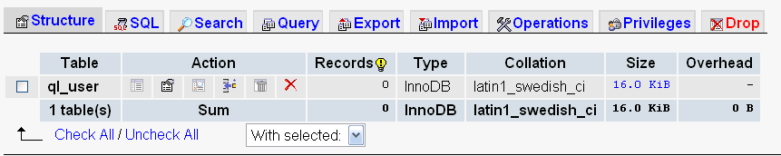
Sửa cấu trúc bảng
Thêm dữ liệu cho bảng
Xóa bảng

Slide 12
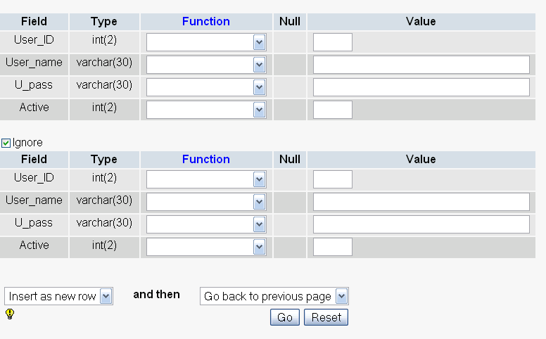
  Thêm dữ liệu cho bảng:
  +Lưu lại việc nhập liệu thì chọn Go back to previous page rồi nhấn nút Go.
  +Nhập tiêp dữ liệu chọn mục Insert another new rows rồi chọn nút Go.

Slide 13
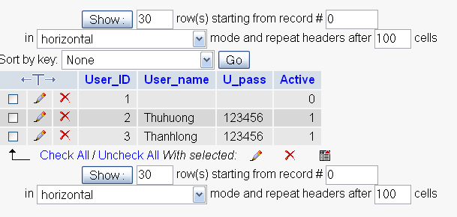
  Xem dữ liệu trong bảng chọn nút Browse.

Slide 14
  5. Truy vấn dữ liệu (SQL):
  Phát biểu SQL gồm các loại sau:
  SELECT : truy vấn mẩu tin.
  INSERT: thêm mẩu tin mới.
  UPDATE: cập nhật dữ liệu.
  DELETE: xóa mẩu tin.
  a. Select: truy vấn mẩu tin
  Cú pháp:
  SELECT <danh sách các cột>
  [From <danh sách các bảng>]
  [Where <các điều kiện ràng buộc>]
  [Group by <tên cột/biểu thức trong Select>]
  [Having <điều kiện ràng buộc của group by>]
  [Order by <danh sách cột cần sắp xếp>]
  [Limit fornumber|tonumber]

Slide 15
  VD1: Select username,password from tbl_users where active=1.
  VD2: Select * from tbl_users order by username asc
  VD3: select * from tbl_users limit 0,10
  Lọc 10 bản ghi đầu tiên.
  VD4: select * from tbl_users where email is not null.
  Lọc ra những bản ghi mà trường email không trống.
  Các hàm thông dụng trong Mysql: sum, avg,min, max, count
  VD5: select count(*) from tbl_users
  VD6: select category_id, max(store) from tblslave group by category_id.

Slide 16
  Một số hàm xử lý chuỗi:
  ASCII(): trả về giá trị mã ASCII của kí tự bên trái chuỗi
  VD: Select Ascii(‘TOI’) kết quả là 84
  Select ascii(username) from tbl_users.
  Char(): chuyển đối kiểu mã ASCII sang kiểu chuỗi.
  UPPER(): chuyển sang chữ hoa.
  LOWER(): chuyển sang chữ thường.
  LEN(): trả về chiều dài chuỗi.
  Ltrim(): loại bỏ khoảng trắng bên trái chuỗi.
  Rtrim(): loại bỏ khoảng trắng bên phải chuỗi.
  Left(): lấy kí tự từ bên trái chuỗi.
  Right(): lấy kí tự bên phải chuỗi.
  Instr(): trả về vị trí bắt đầu của chuỗi con trong chuỗi cha.

Slide 17
  Một số hàm xử lý thời gian:
  Curdate(): trả về ngày tháng năm của hệ thống.
  Select curdate() as ‘Today is’
  Curtime(): trả về giờ phút giây của hệ thống.
  Select Curtime() as ‘Time is’
  Period_Diff: trả về số ngày trong khoảng thời gian hai ngày.
  Dayofmonth: trả về ngày thứ mấy trong tháng.
  Select dayofmont(curdate()) as ‘hom nay ngay’
  Một số hàm toán học:
  SQRT(): căn bậc hai.
  Round(): làm tròn.
  b. Insert: truy vấn thêm
  Cú pháp:

Slide 18
  Insert into <table name>[ <columnname list>]
  Values(data_value)
  VD: Thêm một bộ giá trị vào bảng tblusers
  INSERT INTO tbl_users( `id` , `username` , `password` , `active` , `email` ) VALUES ('5', 'abcdef', '123456', '1', 'long@yahoo')
  c. Update: truy vấn sửa
  Cú pháp:
  UPDATE <table name> Set <column>=<value>, [<column>=<value>…] [Where <conditions>].
  VD: Sửa thông tin của username đã lưu
  UPDATE tbl_users set `password`=‘567890’, `active`=‘0’ where `username`=‘abcdef’
  d. Delete: truy vấn xóa
  Cú pháp:
  DELETE from <table name>
  where<condition>
  VD: DELETE FROM tbl_users WHERE `Username` = 'abcdef'

